Slide 1


Estruturas de Dados
Aula: 14/08/2025
Prof.: Ms. Paulo Barreto
Curso: Sistemas de Informação

Slide 2
Cronograma de Aulas

Slide 3

Estruturas
Um estrutura é um arranjo heterogêneo, representando um grupo heterogêneo de itens no qual cada item é identificado por um identificador próprio, sendo cada um deles conhecido como um membro da estrutura.
Uma estrutura é um grupo de itens no qual cada item é identificado por um identificador próprio, sendo cada um deles conhecido com um membro da estrutura (TANEMBAUM, pág 57) e (CELES, pág 98).

Slide 4
Estruturas
Para exemplificar, vejamos as seguintes variáveis de um trecho de programa qualquer:
char nome[30]; /*vetor nome de 30 caracteres*/
char endereco[50]; /*vetor endereço de 50 caracteres*/
int idade;
float media;

Slide 5
Estruturas
Assim, o agrupamento de tais variáveis representaria uma idéia ou uma estrutura de dados. A alternativa em C para agruparmos variáveis é o criar um registro.
struct Aluno{
char nome[30];
char endereco[50];
int idade;
float media;
}; struct Aluno a;

Slide 6
Estruturas
A estrutura acima tem o nome Aluno e é constituído de 2 vetores, um para nome e um para endereço, uma variável inteira idade e uma variável flutuante média.
Ao término da definição da estrutura é declarado uma variável a pertencente a estrutura, acessando através de seu nome seguido do ponto (‘.’) e o nome da variável da estrutura.

Slide 7
Estruturas
a.nome;
a.endereco;
a.idade;
a.media;
O struct em C nada mais é do que uma primitiva idéia de classe em Orientação a Objetos, utilizado em C++ e Java. O a é também uma primitiva idéia de objeto.

Slide 8
Estruturas
Exemplo: Implemente a estrutura Aluno abaixo, inserindo dados e após realizando a leitura dos mesmos.

Slide 9
Estruturas
#include<stdio.h>
#include<conio.h>
struct Aluno
{
char nome[30];
char endereco[50];
int idade;
float media;
}; struct Aluno a;
main()
{
printf("Entre com o nome: ");
gets(a.nome);
printf("Entre com o endereco: ");
gets(a.endereco);
printf("Entre com a idade: ");
scanf("%d",&a.idade);
printf("Entre com a media: ");
scanf("%f",&a.media);
printf("\nO nome do Aluno é: %s",a.nome);
printf("\nO endereço do Aluno é: %s",a.endereco);
printf("\nA idade do Aluno é: %d",a.idade);
printf("\nA média do Aluno é: %.2f",a.media);
}

Slide 10
Estruturas
Algoritmos que captura e imprime as coordenadas de um ponto qualquer. (CELES, pág 100)
struct ponto
{
float x, y;
}; struct ponto p;
main()
{
printf(“Digite as coordenadas do ponto (x,y): “);
scanf(“%f %f”,&p.x, &p.y);
printf(“O ponto fornecido foi: (%.2f, %.2f)\n”, p.x, p.y);
}
10

Slide 11
Coleções
Uma coleção é uma estrutura de dados – na realidade um objeto – que pode armazenar referências a outros objetos.
Normalmente, as coleções contêm referências as objetos que são inteiramente do mesmo tipo. As interfaces de estrutura de coleções declaram as operações a ser realizadas genericamente em vários tipos de coleções.

Slide 12
Coleções
A figura a seguir lista algumas interfaces da estrutura de coleções.
Interface | Descrição
Collection | A interface raiz na hierarquia de coleções a partir da qual as interfaces Set, Queue e List são derivadas.
Set | Uma coleção que não contém duplicatas.
List | Uma *coleção ordenada que pode conter elementos duplicados.
Map | Associa chaves a valores e não podem conter chaves duplicadas.
Queue | Em geral, uma coleção primeiro a entrar, primeiro a sair que modela uma fila de espera; outras ordens podem ser especificadas

Slide 13
Coleções
As estruturas de coleções fornecem implementações de alto desempenho e alta qualidade de estrutura de dados comuns e permite a reutilização de software. Esses recursos minimizam a quantidade de codificações que os programadores devem fazer para criar e manipular coleções.
As classes e interfaces da estrutura são membros do pacote java.util.

Slide 14
Coleções
Antes de continuar vamos ver quais as limitações dos arrays para entender porque as coleções são necessárias.
Um array não pode ter o tamanho modificado depois de criado.
Somente pode conter elementos de um tipo.
Para inserir ou retirar um elemento é necessário modificar a posição de outros elementos.

Slide 15
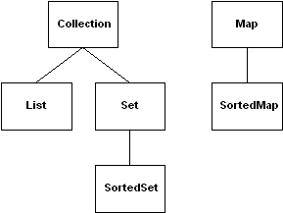
Interface Collection e classe Collections
A interface Collection é a interface raiz na hierarquia de coleções a partir da qual as interfaces Set, Queue e Lista são derivadas.
A interface Set define uma coleção que não contém duplicatas.

Slide 16
Conjuntos (Sets)
Conjuntos podem ser inplementados como intâncias das classes HashSet ou TreeSet e ao contrário de arrays não é necessário especificar a posição para adicionar um elemento, basta fazer:
c.add(objeto)
onde c é uma instância de um conjunto.
Outros métodos são :
add - adiciona um elemento ou um conjunto de elementos.
remove - remove um elemento ou um conjunto de elementos. contains - Retorna true se o conjunto possuir algum elemento.
isEmpty - Retorna true se o conjunto estiver vazio.

Slide 17
Conjuntos (Sets)
Os elementos de um conjunto não tem uma ordem como em um array, em que sabemos que o primeiro elemento está na posição 0 e o último esta na ultima posição ocupada do array.
Para percorrer um conjunto temos uma forma ainda mais simples, basta usar um Iterador, ele possui três métodos hasNext(), next() e remove().
A classe HashSet não possui nenhuma ordem específica enquanto a classe TreeSet cria uma ordem, no calso de numeros do menor para o maior e no caso de String a ordem é lexicográfica.

Slide 18
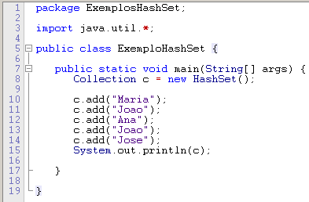

Exemplo:

Slide 19
Resultado
E o resultado é:
>[Joao, Jose, Maria, Ana]
Neste exemplo temos um nome que é adicionado duas vezes, mas como os conjuntos não permitem repetição ele na verdade só é inserido uma vez. Observe que não há uma ordem na impressão dos resultados.

Slide 20
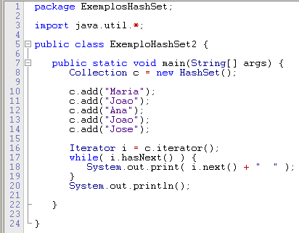
Outro Exemplo:

Slide 21
Resultado
Neste caso para imprimir os nomes usamos um iterador.
E o resultado é:
>Joao Jose Maria Ana

Slide 22
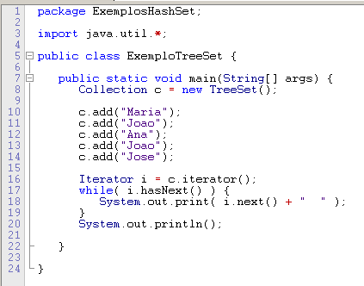
Exemplo com TreeSet

Slide 23
Resultado
E o resultado é :
>Ana Joao Jose Maria
Observe que não é permitido repetições, como em um HashSet, e que neste caso os elementos já estão ordenados.

Slide 24
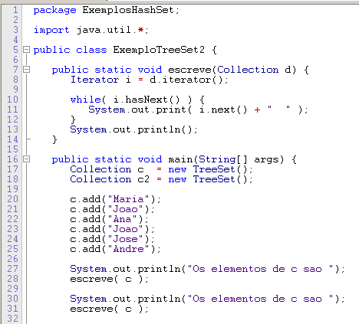
Outro Exemplo com TreeSet

Slide 25
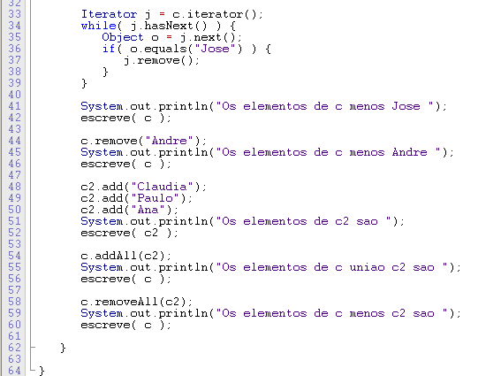
Outro Exemplo com TreeSet

Slide 26
Resultado
Neste caso foi criado o método escreve para imprimir o conjunto e são usados métodos para adicionar e remover elementos e conjuntos do conjunto inicial c .
E o resultado é:
>Os elementos de c são
>Ana Andre Joao Jose Maria
>Os elementos de c são
>Ana Andre Joao Jose Maria
>Os elementos de c menos Jose
>Ana Andre Joao Maria
>Os elementos de c menos Andre
>Ana Joao Maria
>Os elementos de c2 são
>Ana Claudia Paulo
>Os elementos de c uniao c2 são
>Ana Claudia Joao Maria Paulo
>Os elementos de c menos c2 são
>Joao Maria

Slide 27
Listas
Uma coleção é uma estrutura de dados – na realidade um objeto – que pode armazenar referências a outros objetos.
As listas ao contrario das coleções permitem repetições de elementos. Temos como exemplo ArrayList, LinkedList e Vector.
Capacidade inicial de 10 elementos.
Alteração de capacidade default (no construtor):
ArrayList(int capacidade);
Vector(int capacidade);
Não há mudança de capacidade default para LinkedList.

Slide 28
Listas
Existem vários métodos que não são herdados da interface Collection, como set, get e sublist que vem da interface List, para usa-los devemos fazer:
List c = new ArrayList();
set substitui um elemento por outro como:
c.set(3, Paulo)
substitui o 4° elemento (Joao) por Paulo, o 1° elemento esta na posição 0.
get retorna o elemento
Object o = c.get(2)
retorna Ana

Slide 29
Listas
sublist(inicio,fim) cria uma sublista com inicio em inicio (inclusive) e fim em fim (exclusive)
List c2 = c.sublist(1,3)
retorna c2 com [Joao, Ana]

Slide 30
Vector
Desde Java 1.2 Vector é uma implementação da interface List que é uma derivação da interface Collection.
Os vetores só podem armazenar objetos, portanto para guardar valores primitivos devemos converte-lo em um objeto, fazendo um wrapper .
Alguns de seus métodos são size(que dá o tamanho do vetor) e capacity(que dá a capacidade do vetor) que são mostrados no exemplo ExemploVector.java.

Slide 31
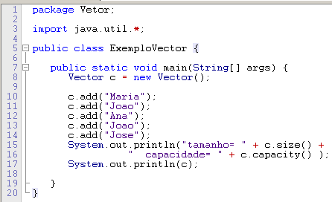
Exemplo de Vector

Slide 32
Resultado
E o resultado é:
>tamanho= 5 capacidade= 10
[Maria, Joao, Ana, Joao, Jose]

Slide 33
ArrayList e LinkedList
ArrayList implementa a lista internamente como um array e é mais rápido do que LinkedList exceto para inserir e deletar elementos.
Um método das listas é get , este método recebe um inteiro e retorna o objeto correspondente á posição dada por este inteiro, se este número for fora da faixa de valores válidos é lançada a exceção IndexOutOfBoundsException.

Slide 34
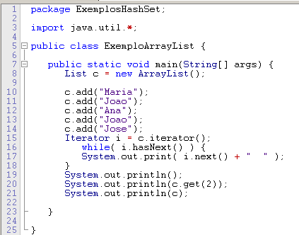
Exemplo de ArrayList

Slide 35
Resultado
E o resultado é:
>Maria Joao Ana Joao Jose Ana [Maria, Joao, Ana, Joao, Jose]

Slide 36
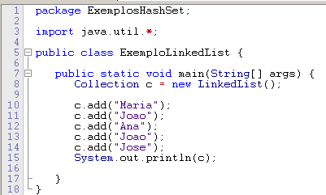
Exemplo de LinkedList

Slide 37
Resultado
E o resultado é:
>[Maria, Joao, Ana, Joao, Jose]

Slide 38
ArrayList e LinkedList
Além do iterador da interface Colections , a interface List contém seu proprio iterador, que além das classes do iterador de Colections contém classes como previous e hasPrevious.

Slide 39
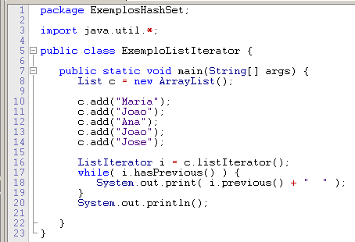
Exemplo de ListInterator

Slide 40
Resultado
E o resultado é:
>Jose Joao Ana Joao Maria

Slide 41
ArrayList e LinkedList
ArrayList e LinkedList tem algumas diferenças, entre elas temos os métodos addFirst, addLast, getFirst, getLast, removeFirst e removeLast para LinkedList que inserem, retornam e retiram um elemento no inicio ou no fim de uma lista , com estes métodos podemos simular pilhas e filas.

Slide 42
Mapas
Maps associam chaves aos valores e não podem conter chaves com duplicidade (isto é, cada chave pode mapear somente um valor; isto é chamado mapeamento um para um).
Maps diferem de Sets pelo fato de que Maps contêm chaves e valores, enquanto Sets contém apenas valores.

Slide 43
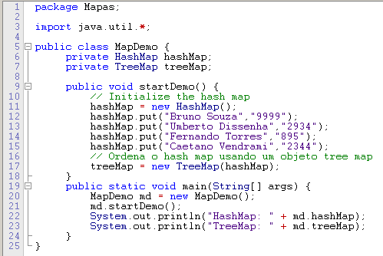
Exemplo de Map

Slide 44
Resultado
E o resultado é:
HashMap: {Bruno Souza=9999, Caetano Vendrami=2344, Umberto Dissenha=2934, Fernando Torres=895}
TreeMap: {Bruno Souza=9999, Caetano Vendrami=2344, Fernando Torres=895, Umberto Dissenha=2934}

Slide 45
Próxima Aula
Tipos básicos de dados - Coleções, Mapas e Listas

Slide 46

Código Fonte
https://github.com/barretuino/estruturadados

Slide 47
Estruturas de Dados
Aula: 14/08/2025
Prof.: Ms. Paulo Barreto
Curso: Sistemas de Informação

